Slide 1



计算文学AI写作平台系统设计全景
指导教师：索剑
团队名称：计算文学
团队成员：林锭炜、郭晓明、黄坤涛

Slide 2



目录
CONTENTS
01
系统架构与分层
02
核心模块IPO解析
03
接口与界面设计
04
数据库概念模型
05
逻辑到物理落地

Slide 3

01
系统架构与分层

Slide 4

B/S(浏览器/服务器)微服务架构全景
自顶向下的技术栈，为高并发、高扩展、高内聚奠定可视化框架
Vue3 + Element Plus + Pinia
表现层
构建现代化、响应式的用户界面
Spring Boot + FastAPI + Langchain
业务层
业务逻辑与AI服务职责分离，独立演进
MySQL + Milvus
数据层
结构化数据与向量数据异构融合

Slide 5
四域功能模块划分
用户子系统
训练计划子系统
注册登录、档案管理
计划生成、题目推荐
数据分析子系统
写作与批改子系统
能力评估、趋势分析
在线写作、AI批改
纵向拆分，边界清晰，降低耦合风险，支撑团队并行开发

Slide 6
02
核心模块IPO解析

Slide 7
AI批改价值闭环
处理
1. 文本预处理：清洗文本，分词。
2. 语法分析：检测错别字、语病。
输入
输出
3. RAG检索：在 Milvus 中检索相似范文进行比 对。
综合得分
维度得分
详细评语
批改ID
学生ID
作文内容
题目要求
4. LLM推理：调用 LangChain 对内容深度、结 构逻辑进行打分。
5. 数据合成：汇总各维度得分，生成综合评语。

Slide 8
训练计划生成机制
处理
1. 缺口分析：计算当前能力与目标的差距。
2. 题目匹配：从训练题目库中筛选能弥补短板的题目。
输入
输出
学生能力档案
训练目标
特殊要求
3. 序列规划：按照循序渐进原则排列题目顺序。
训练计划对象
包含的题目列表
预计完成时间
4. 计划封装：生成计划元数据。
数据驱动，避免盲目刷题，让每一次训练都指向明确的能力成长。

Slide 9
03
接口与界面设计

Slide 10
内部API契约示例
契约化描述，支撑前端、业务、AI三端并行开发，确保版本向下兼容
POST /api/ai/correction
POST /api/ai/plan/generate
请求:
请求:
{student_id, content, topic_id}
{student_id, goal}
响应:
响应:
{score, grammar_score, suggestion}
{plan_id, topics}

Slide 11
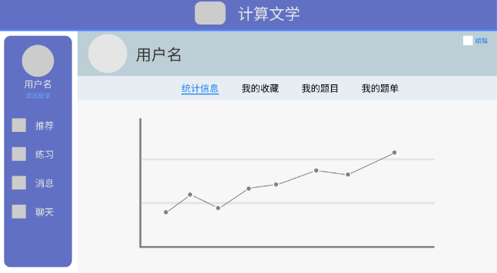
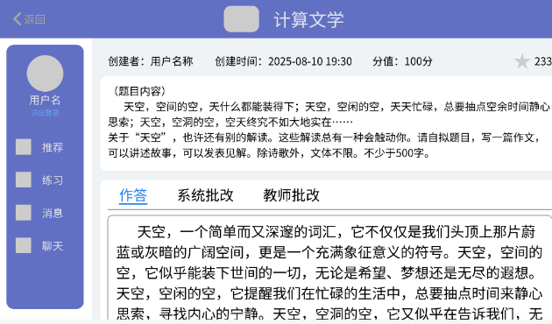
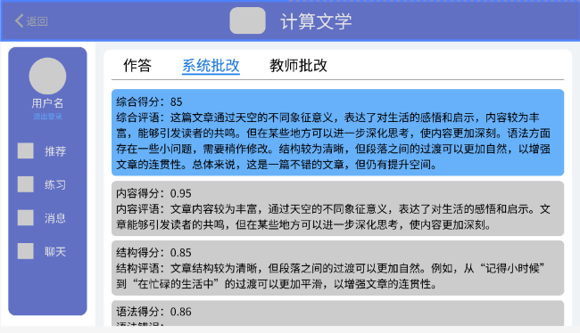
三大核心界面原型
首页仪表盘
写作页
批改结果页
成绩概览，即时反馈
题栏并行·认知减负
总分、维度分析、高亮评语
整体设计遵循“三次点击完成核心任务”原则，提升可用性与学习动机。

Slide 12
个人数据中心价值
聚合能力趋势与历史题单，为学生提供纵向成长可视，形成闭环反思。
能力趋势图
通过时间轴与能力曲线，让学生感知阶段性进步。
历史题单
回溯错误分布，精准定位薄弱环节。
教学干预
为教师端提供数据支持，实现精准教学。

Slide 13
04
数据库概念模型

Slide 14
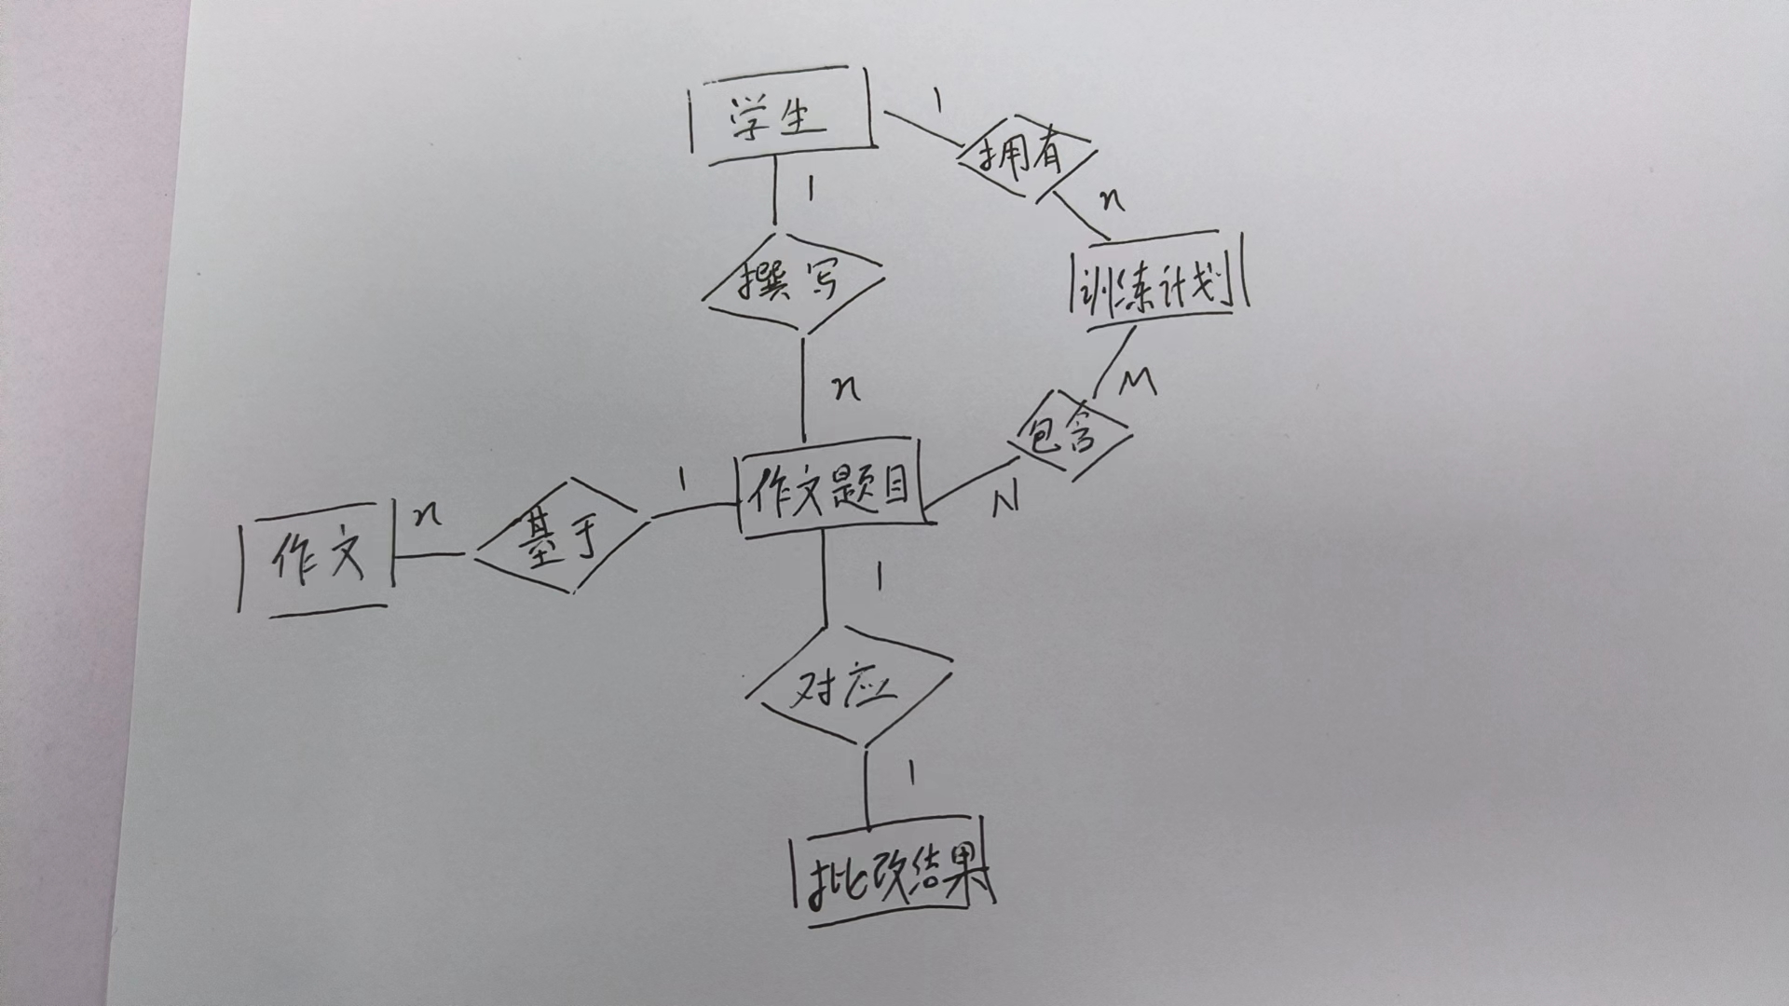
核心实体与关系 (E-R模型)
设计覆盖完整业务生命周期，确保第三范式，避免冗余更新异常。

Slide 15
E-R关系语义解读
学生 (1) - (N) 作文
作文 (1) - (1) 批改结果
一名学生可提交多篇作文，支持历史追溯和能力发展跟踪。
关系（撰写）：学生(1) – 撰写 – 作文（N）
每篇作文对应唯一一份批改，确保评分的权威性和一致性。
关系（对应）：作文(1) – 对应 – 批改结果(1)
作文(N) - (1) 题目
学生 (1) - (N) 训练计划
一名学生可提交多篇作文，支持历史追溯和能力发展跟踪。
关系（基于）：作文(N) – 基于 – 题目(1)
一名学生可拥有多个训练计划，支持不同阶段的学习目标。
关系（拥有）：学生(1) – 拥有– 训练计划(N)
训练计划 (M) - (N) 题目
通过中间表实现多对多关系，支持灵活拼装和复用题目。
关系（包含）：训练计划(M) – 包含 – 题目(N)
实体约束精准映射真实教学场景，为逻辑设计奠定业务正确性基础。

Slide 16
05
逻辑到物理落地

Slide 17
关键关系模式拆解
学生 (Student)
作文 (Essay)
PK: 学生ID
Unique: 邮箱
PK: 作文ID
FK Index: 学生ID, 题目ID
全局流水号，作为所有关联关系的外键锚点。
建立二级索引，加速学生历史作文查询。
批改结果 (Grading)
计划题目 (PlanTopic)
PK: 批改ID
FK Index: 作文ID
PK: (计划ID, 题目ID, 顺序号)
复合主键保证同一计划内顺序唯一，支持灵活调整。
批改ID与作文ID共享值空间，简化联表查询。

Slide 18
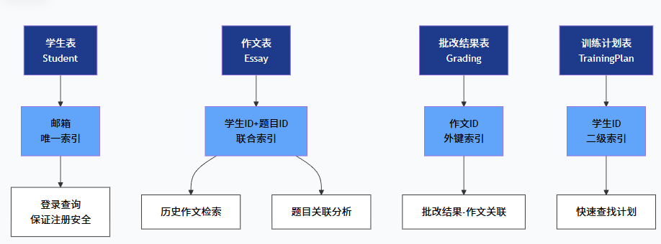
索引策略与性能
针对性索引设计，保障十万级用户、百万级作文场景下毫秒级响应。
唯一索引 (Unique Index)
在 邮箱 字段建立，保证注册安全，加速登录查询。
联合索引 (Composite Index)
在作文表建立 (学生ID, 题目ID) ，加速历史查询。
外键索引 (FK Index)
在批改表建立 作文ID 索引，实现快速关联。

Slide 19
子模式与权限模型
数据表/视图 | 学生 | AI服务 | 教师/管理员
学生(Student) | ● 仅自身 | ◐ 读/更新 | ★ 完全
作文(Essay) | ▲ 读/新增 | ▲ 读 | ★ 完全
批改结果(Grading) | ○ 只读 | ▲ 新增 | ★ 完全
训练计划(TrainingPlan) | ○ 只读 | ▲ 新增 | ★ 完全
题目(Topic) | ○ 只读 | ○ 只读 | ★ 完全
能力追踪视图(VIEW) | — | — | ★ 只读
通过细粒度授权，防止越权访问，实现数据共享，满足合规与审计需求。

Slide 20
感谢您的观看
THANK YOU FOR WATCHING
汇报人:郭晓明

